Slide 1


销售部
员工入职培训

Slide 2
01
什么是销售
目
录
认识自己
02
03
认识产品
认识顾客及销售步骤
04

Slide 3
01
什么是销售

Slide 4

01
什么是销售
销售无处不在
食品
汽车
地产
服饰
手机
书籍

Slide 5

01
什么是销售
乔吉拉德
乔·吉拉德被世界吉斯尼记录大全誉为“世界上最伟大的推销员” 这位世界销售界的传奇人物以连续12年平均每天销售6辆汽车的成绩，荣登世界销售第一的宝座，至今无人突破。
彭戈
中国乳酸菌发酵奶第一品牌太子奶4年品牌推广：年销售从1亿元增长到16亿元；太子童装零风险加盟模式：迅速成长为中国童装领导品牌，一次收款近亿元

Slide 6
01
什么是销售
发现需求
服务大众
满足需求
买卖双赢
改变观念
贡献社会
因为有需求，所以有产品；销售是将产品送入大众手中的必要途径，体现产品价值，推动社会发展。

Slide 7
02
认识自己

Slide 8
02
认识自己
自信
好学
踏实
善言
销售
负责
礼貌
勇敢
活泼
乐观
诚实
勤奋
你具备多少？？？？拥有越多，就越适合销售！！！

Slide 9

02
认识自己
不踏实？
不善言？
做人不能好高骛远，脚踏实地，自然水到渠成
那么就主动和陌生人攀谈，搭车、借物，终会捅破那层纸
不诚实？
不懂产品？
骗的了一时，骗不了一世。只有坦诚相待，才能获得真心
拿着产品的说明手册，读读背背，产品就在你心中了
不礼貌？
不自信？
礼貌对待顾客，这是基本要求，是销售的第一步台阶
别人有的你也有，别人能做的你也能做
细心发现不足，耐心改正缺点，才能成为一名优秀的销售人员！

Slide 10
03
认识产品

Slide 11

03
认识产品
认识产品的重要性
产品是企业赖以生存的根基，也维系公司命脉的源泉，产品是消费者在消费时最看重的方面。作为一名销售人员，只有了解本公司的产品，才能得心应手的把产品介绍给顾客，才能获得消费者的认可和购买.

Slide 12
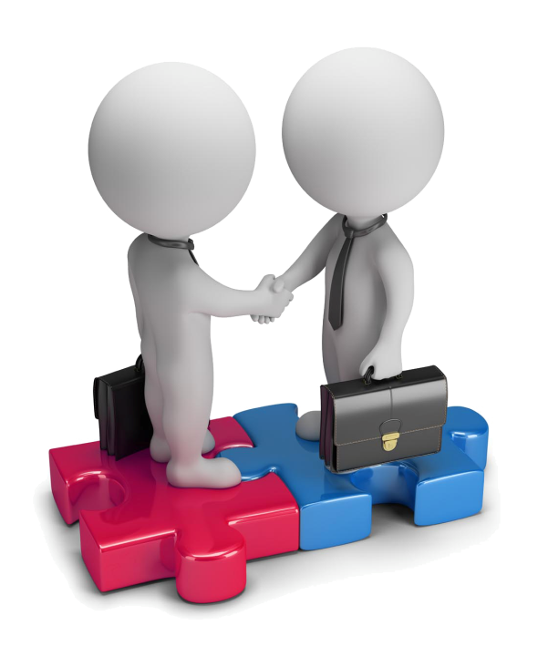
03
认识产品
制作工艺
根据实际产品添加即可；
产品性能
根据实际产品添加即可；
销售价格
根据实际产品添加即可；
对于同行产品的优势
根据实际产品添加即可；

Slide 13

03
认识产品
如何认识产品？
产品手册
手册详尽的介绍了产品的性能和特点，详读手册就会对产品有深切的认识
销售前辈
所谓卖出的产品比你吃过的盐都多，对于产品的认知自然有很多你需要学习的地方

Slide 14

03
认识产品
如何认识产品？
技术人员
产品出自技术人员之手，和技术人员沟通，可以了解到本产品和同类产品的异同之处
同类产品
作为销售，对于同行的产品的关注和了解是必不可少的，知己知彼，产品才能销售成功

Slide 15
04
认识顾客及销售步骤

Slide 16

04
认识顾客及销售步骤
为什么认识顾客？
只有了解顾客，您才能针对性的介绍产品；才能投顾客之所好，销售才能成功。好的产品，它的价值是由顾客来体现的！

Slide 17
04
认识顾客及销售步骤
顾客主要分为四种类型：分析型、表现型、随和型、控制型
随和型
分析型
语速平稳，音量适中；从容，安静，善于倾听
语速不快，音量不大，音调无变化；面无表情，不喜表现
控制型
表现型
音量大，说话速度快，喜欢质问，表情严肃
语速较块，抑扬顿挫；表情丰富，易交往

Slide 18

04
认识顾客及销售步骤
分析型顾客应对技巧
礼貌、谦和有分寸，适度夸赞，让顾客了解您，解除戒备之心
不要施加压力，不要直接追问
认真倾听顾客的每一句话，推测心中想法

Slide 19

04
认识顾客及销售步骤
表现型顾客应对技巧
迎接顾客，唠家常，多聊天
多多夸张炫耀产品，多让顾客说话
体察顾客感情、不必解答问题

Slide 20

04
认识顾客及销售步骤
随和型顾客应对技巧
亲切、诚信相待
声音温和，不急不躁
试探性询问，被拒绝时态度要好

Slide 21

04
认识顾客及销售步骤
控制型顾客应对技巧
保持微笑，热情招呼，开文件山
突出产品档次，体现身份
简介明了、体现专业，征求意见，让其做主

Slide 22
04
认识顾客及销售步骤
顾客对产品
认识不足
主动建议购买
顾客购买的
决心不大
顾客对产品的认识不足，在顾客心目中，销售人员是专家般的存在，通过介绍产品和回答异议，可以和顾客建立良好的关系
由于信息不足、环境陌生，顾客对自己的需求不确定，各种因素在心中萦绕，需要销售人员在旁给予建议

Slide 23

04
认识顾客及销售步骤
问候
确定需求
提供解决方案
处理异议
促使签单

Slide 24
04
认识顾客及销售步骤
问候
确定需求
提出解决方案
排除异议
签单
谁使用？
使用环境？
价格预算？
了解顾客对产品的要求
根据顾客的特殊需求，选取合适的产品类型
针对顾客顾虑，仔细聆听，并澄清对方的问题和需求
确定产品类型和交易方式，讲明售后服务

Slide 25
04
认识顾客及销售步骤
每天多做一点点，就是成功的开始
每天创新一点点，就是领先的开始
每天进步一点点，就是卓越的开始
销售人员，只有做事有方法、做人有礼貌、努力不怕苦，就会创造出属于自己的价值

Slide 26
谢谢

